Slide 1

AU COEUR DE L’ORCHESTRE

Slide 2
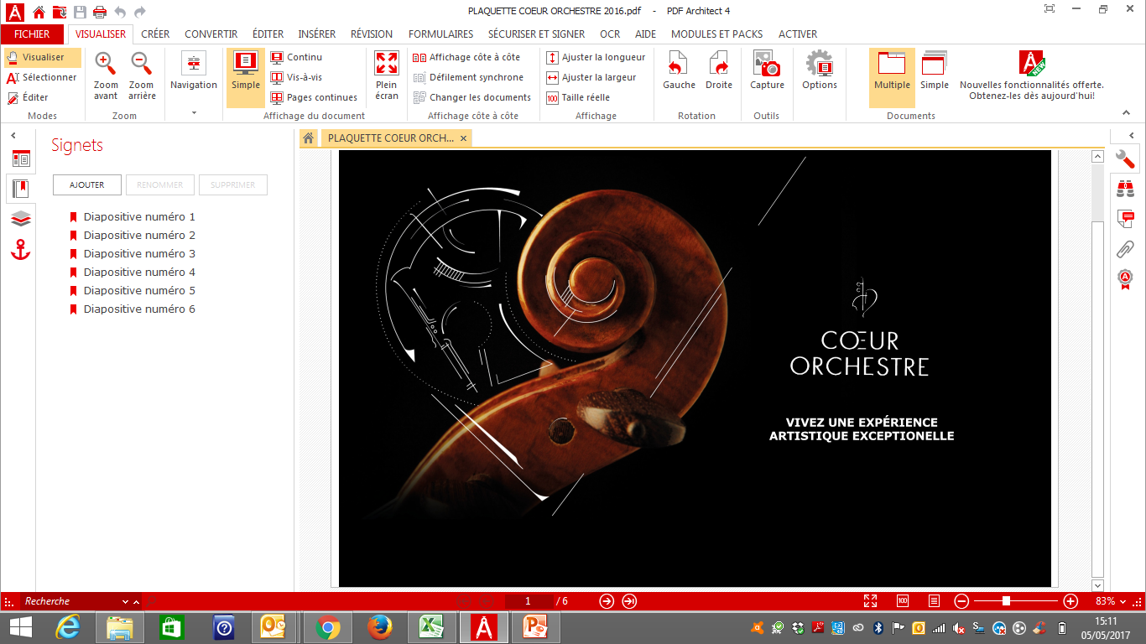

Slide 3
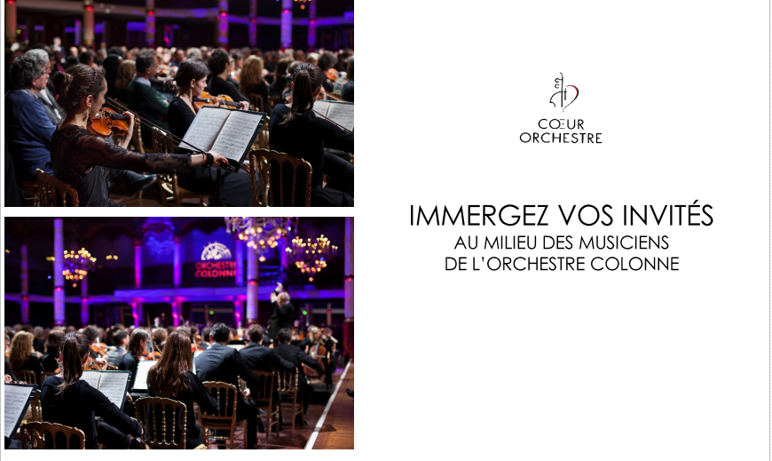

Slide 4
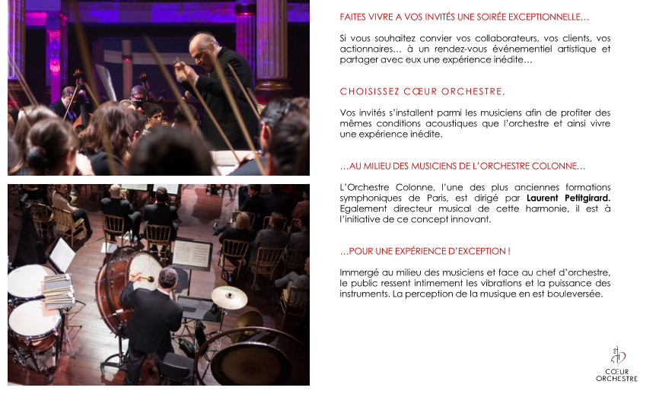

Slide 5
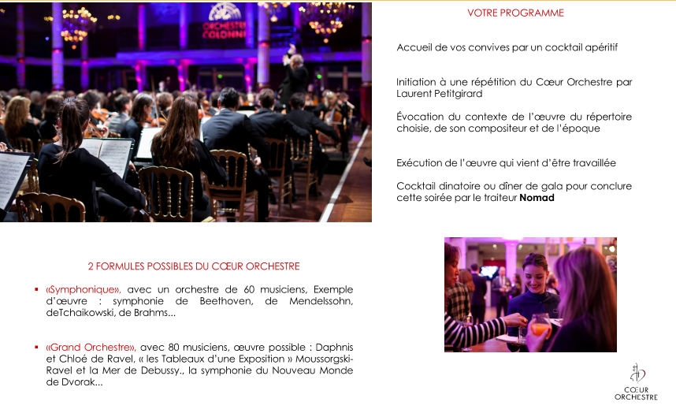

Slide 6
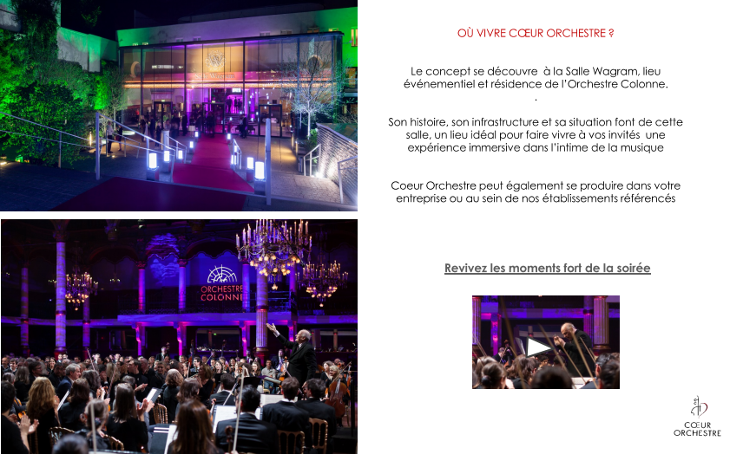

Slide 7

CONTACT
REGIE & TRAVEL
111, Av Victor Hugo
75116 PARIS
Standard : 01 53 65 13 00
www.regie-travel.fr
SAS au capital de 15 000 Euros - SIRET 812 374 304 - NAF 5610C –
TVA Intracommunautaire FR 588 123 743 04

